Slide 1
Assurance accident Version 03/2024

Slide 2
Plan du cours
Partie 1: Système légal de l’assurance accident
Fonctionnement de l’AAA
Personnes et risques assurés
Déclarations et procédures
Prestations
Partie 2: Prévention des accidents
Historique, missions, formations, label SGS
Recommandations de prévention
Statistiques
Partie 3: Evaluation des risques

Slide 3
Partie 1: Système légal de l’assurance accident

Slide 4
Fonctionnement de l’AAA

Slide 5
Historique
Avant la création de l’AAA (avant 1901), en cas d’accident du travail / de maladie professionnelle: action en justice des travailleurs pour être indemnisés
procédure judiciaire souvent longue + coûteuse
preuves 1) d’une faute imputable à l’employeur
2) du dommage
3) du lien direct entre la faute et le dommage
en cas de gain de cause: solvabilité de l’employeur?
→ d’où: intervention du législateur pour protéger les travailleurs

Slide 6
Evolution législative progressive
1901: création d’une mutualité patronale dénommée Association d’assurance accident pour indemniser les accidents du travail
1925: création d’un Code des assurances sociales + extension aux maladies professionnelles
1933: extension aux accidents de trajet

Slide 7
2010: Loi 12 mai 2010: réforme de l’assurance accident
modifications de l’indemnisation (accidents > au 1er janvier 2011) + de l’organisation interne depuis le 1er juin 2010
2010: Loi 17 décembre 2010, introduction taux de cotisation unique
2015: Loi du 27 juillet 2015 portant sur le reclassement interne et externe
2016: Règlement grand-ducal du 8 février 2016 sur les modalités d’application du système bonus-malus (modifié en 2022)

Slide 8
Organisation
La gestion de l’assurance accident appartient à l’AAA
L’AAA est une Institution autonome de la sécurité sociale
L’AAA est un établissement public, placé sous la responsabilité d’un conseil d’administration : budget annuel, taux de cotisation, décompte annuel recettes/dépenses et bilan, statuts, recommandations de prévention

Slide 9
Missions
L’AAA a deux types de missions :
La prévention des accidents (protection au travail)
L’indemnisation des accidents (réparation du préjudice)

Slide 10
Principes
Adhésion obligatoire de tous les employeurs
Financement par les employeurs et l’Etat
Exclusion d’un recours judiciaire contre l’employeur sauf condamnation pénale pour avoir provoqué l’accident intentionnellement mais obligation de prendre des mesures en vue de prévenir les risques professionnels
Indemnisation automatique des victimes sans procédure judiciaire et sans preuve d’une faute de l’employeur
Indemnisation obligatoire par l’AAA des victimes sauf faute grave du salarié / condamnation pénale

Slide 11
Financement
Recettes:
Cotisations des employeurs du régime général (environ 90%)
Remboursement des prestations par l’Etat pour les régimes spéciaux (environ 5%)
Recettes diverses: 5% recours contre tiers, produits financiers, autres revenus (environ 5%)
Assiette = assiette pension (max. de 5 x SSM)
Taux de cotisation unique (loi du 17 décembre 2010)
Constitution d’une réserve ≥ au montant des dépenses courantes de l’avant-dernier exercice
Système bonus-malus (Majoration ou diminution du taux de cotisation)
(art. 158 du CSS) « Le taux de cotisation peut être diminué ou augmenté, au maximum jusqu’à concurrence de 50%. A cet effet, les cotisants sont répartis en classes de risques. La diminution ou la majoration se fait en fonction du nombre, de la gravité ou des charges des accidents au cours d’une période d’observation récente d’une ou de deux années. Il n’es tenu compte ni des accidents de trajet ni des maladies professionnelles. Le champ et les modalités d’application du présent article sont précisés par règlement grand-ducal (RGD modifié du 08.02.2016). »

Slide 12
Système bonus-malus
Introduction du système bonus-malus en 2019
Principe du système bonus-malus:
Récompenser les cotisants qui garantissent un environnement de travail sûr et sain en diminuant leur taux de cotisation
Pénaliser les cotisants «accidentogènes» en augmentant leur taux de cotisation
Objectifs principaux:
Sensibiliser les cotisants en matière de la prévention des accidents
Inciter les cotisants à investir davantage dans la sécurité et la santé au travail

Slide 13
Classes de risques
Classe | Libellé
01 | Activités commerciales non classées ailleurs
02 | Activités de ménage et de nettoyage
03 | Hôtels, restaurants et cafés
04 | Education, activités associatives, récréatives, sportives, culturelles et religieuses
05 | Santé, action sociale et soins de beauté
06 | Assurances, activités financières, informatiques et immobilières, bureaux d’études, prestations de services et médias
07 | Activités industrielles non classées ailleurs
08 | Travail des métaux, du bois et de matières synthétiques, fabrication, installation, réparation et maintenance de machines, de véhicules automobiles et d’équipements, ateliers de précision
09 | Bâtiment, gros œuvres, travaux de toiture, industries extractives
10 | Aménagement et parachèvement, équipements techniques du bâtiment
11 | Transport terrestre, fluvial, maritime et aérien, manutention et entreposage, distribution de courrier
12 | Travail intérimaire
13 | Production alimentaire
14 | Activités agricoles, viticoles, horticoles, sylvicoles et activités analogues
15 | Activités commerciales, artisanales et libérales exercées pour le propre compte
16 | Communes
17 | Etat

Slide 14
Le facteur bonus-malus
La comparaison entre les cotisants d’une même classe de risques est basée sur les prestations des accidents du travail payées par l’AAA pendant une période d’observation de 12 mois:
Si les prestations d’un cotisant sont proportionnellement plus élevées que les prestations moyennes de sa classe de risques, un malus est imposé
Toutefois, si un cotisant n’a pas généré de prestations pendant ces 12 mois, un bonus est attribué
Pour la détermination du facteur bonus-malus, il n’est tenu compte ni des accidents de trajet ni des maladies professionnelles

Slide 15
Modalités d’application
Le champ et les modalités d’application du système bonus-malus sont précisés par règlement grand-ducal (RGD modifié du 8 février 2016)
Taux de cotisation peut être diminué ou augmenté pour chaque cotisant par un facteur de multiplication, appelé facteur bonus-malus ($F_{BM})$
taux du cotisant = taux de base ⋅ $F_{BM}$
Le taux de base est fixé annuellement (0,70% pour 2024)
Pour calculer le facteur bonus-malus, les cotisants sont répartis en classes de risques et comparés aux cotisants se trouvant dans la même classe
L’attribution de la classe de risques est basée sur l’activité principale du cotisant

Slide 16
Méthode de calcul
Détermination du facteur bonus-malus $F_{BM}$:
en fonction de la différence relative (∆) entre coefficient de charge d’un cotisant et coefficient de charge de sa classe de risques
coefficient de charge = relation entre prestations payées pendant la période d’observation et l’assiette de cotisation accident
coefficient de charge du cotisant $C_{CO}$:
$C_{CO}=\frac{P_{CO}}{A_{CO}}$ avec
coefficient de charge de la classe de risques $C_{CL}$:
$C_{CL}=\frac{P_{CL}}{A_{CL}}$ avec
$P_{CO}$: total des prestations pour les accidents d’un cotisant
$A_{CO}$: total des assiettes de cotisation accident d’un cotisant
$P_{CL}$: total des prestations de tous les cotisants de la classe
$A_{CL}$: total des assiettes de cotisation de la même classe

Slide 17
Méthode de calcul
Cas différents pour la différence relative ($∆$):
$∆=\frac{C_{CO}−C_{CL}}{C_{CL}}⋅100\%$ cas différents
$C_{CO}=0$ ⇒ bonus est appliqué
$C_{CO}≤C_{CL}$ ⇒ ni bonus ni malus
$C_{CO}>C_{CL}$ ⇒ malus est appliqué
Valeurs du facteur bonus-malus ($F_{BM}$) en fonction de la différence relative (Δ) :
∆ (%) | ∆ = − 100 | − 100 ˂ ∆ ≤ 0 | 0 ˂ ∆ ≤ 33 | 33 ˂ ∆ ≤ 100 | ∆ ˃ 100
F_{BM} | 0,85 | 1,0 | 1,1 | 1,3 | 1,5
Taux* | 0,595 % | 0,70 % | 0,77 % | 0,91 % | 1,05 %
(*) sur base du taux de cotisation de base de 0,70 % pour l’exercice 2024

Slide 18
Le facteur bonus-malus
Le facteur bonus-malus peut prendre les valeurs suivantes:
Facteur bonus-malus | Description
0,85 | Bonus de 15%
1,0 | Ni bonus ni malus (facteur neutre)
1,1 | Malus de 10%
1,3 | Malus de 30%
1,5 | Malus de 50%

Slide 19
Système bonus-malus
Calcul des facteurs bonus-malus pour 2025
Calcul des facteurs bonus-malus pour 2026
2023
2024
2025
01.04.23
31.03.24
Période d’observation (pour 2025)
Période d’observation (pour 2026)

Slide 20
Méthode de calcul
Prestations considérées pour le système bonus-malus:
prestations en nature, indemnités pécuniaires et rentes complètes dues avant consolidation ou jusqu’à la date limite de prise en charge du traitement
la première des rentes dues après consolidation (à capitaliser jusqu’à l’âge de 65 ans)
indemnités pour préjudice physiologique et d’agrément (à capitaliser à vie)
indemnités pour douleurs physiques et indemnités pour préjudice esthétique
en cas d’accidents du travail mortels: rentes de survie du conjoint survivant (à capitaliser à vie) et indemnités pour dommage moral versées aux survivants

Slide 21
Évolution du taux de cotisation
Introduction du taux unique
Introduction du système bonus-malus
Augmentation du bonus de 10% à 15%
Avant 2011: taux de cotisation variant entre 0,45% et 6,00%, dépendant de l’activité exercée

Slide 22
Statistiques pour 2024

Slide 23
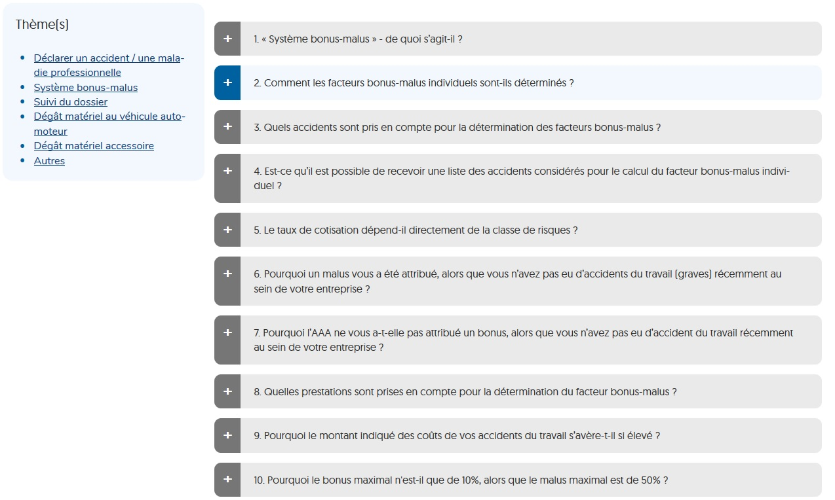
Foire aux questions
https://aaa.public.lu/fr/support/faq/faqs-bonus-malus.html

Slide 24
Dépenses

Slide 25
Personnes et risques assurés

Slide 26
Personnes assurés
Régime général (art. 85 CSS)
Régimes spéciaux (art. 91 CSS)
Salariés
Travailleurs intellectuels indépendants et commerçants
Fonctionnaires et employés publics
Agriculteurs, viticulteurs, horticulteurs indépendants
Apprentis d’une formation professionnelle indemnisée
Ecoliers, élèves, étudiants
Demandeurs d’emploi dans une mesure d’insertion professionnelle
Bénévoles du domaine social, familial, thérapeutique, etc.

Slide 27
Risques assurés
Accidents du travail
Article 92 du CSS
Accidents de trajet
Article 93 du CSS
Maladies professionnelles
Articles 94 + 95 du CSS + AGD du 30 juillet 1928

Slide 28
Conditions préliminaires communes
La prise en charge par l’AAA d’un accident du travail / de trajet ou d’une maladie professionnelle présuppose qu’une personne assurée au Luxembourg subisse lors d'une activité assurée au Luxembourg
un accident ayant entraîné une lésion corporelle traumatique
ou
une maladie professionnelle ayant sa cause déterminante dans l’activité professionnelle assurée

Slide 29
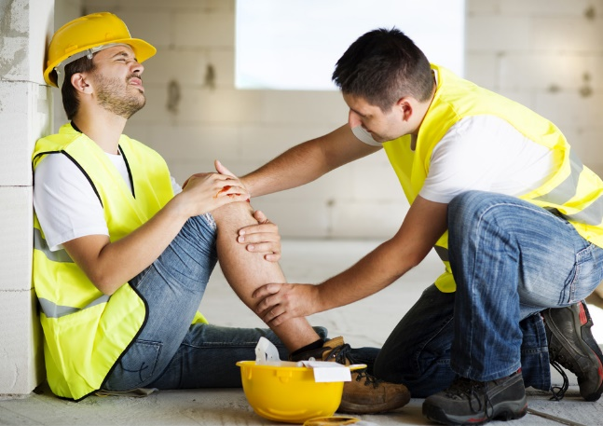
Accident du travail
Définition
Eléments constitutifs
Celui qui est survenu à un assuré par le fait du travail ou à l'occasion du travail
Intervention soudaine (distinction avec maladie professionnelle)
Lésion traumatique en relation avec l’accident (toute lésion de l’organisme, apparente ou non, interne ou externe, profonde ou superficielle)

Slide 30
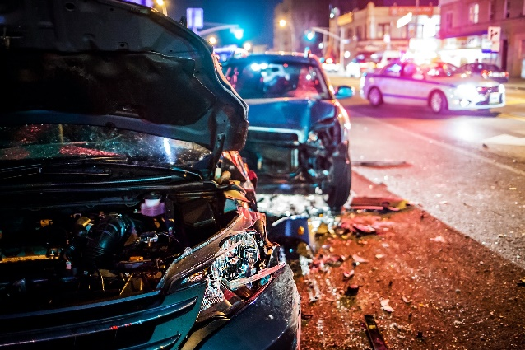
Accident de trajet
Définition
Chemins assurés
Celui survenu sur le trajet d’aller et de retour
entre la résidence et le lieu de travail
entre le lieu de travail et le lieu où l’assuré prend habituellement son repas
Extensions :
détour si covoiturage régulier
trajet pour déposer / reprendre son enfant
Lésions corporelles : voirie privée et publique
Dégâts aux véhicules : voirie publique

Slide 31
Suppression de la couverture
Interruption ou détour pour un motif privé/personnel sauf nécessité essentielle de la vie courante
Faute lourde de l’assuré (faute grave commise en connaissance du risque encouru avec acceptation de la probabilité d’un dommage) p.ex.
abus d'alcool
infraction grave aux dispositions du Code de la route

Slide 32
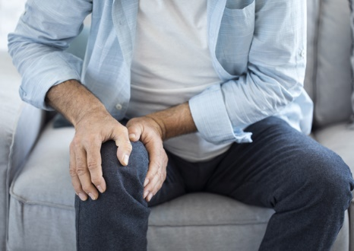
Maladies professionnelles
Définition
maladie figurant au tableau des maladies professionnelles: présomption d’imputabilité en cas d’exposition prouvée
maladie non inscrite au tableau des maladies professionnelles: preuves à rapporter par l’assuré
Celle qui a sa cause déterminante dans l’activité professionnelle assurée
Eléments constitutifs
une exposition professionnelle à un risque spécifique (chimique, physique, infectieux ou parasitaire,...)
une maladie contractée avec une très grande probabilité par suite de l’exposition professionnelle à un risque spécifique

Slide 33
Assurance volontaire
Terres agricoles
Forêts et pépinières
Vignobles
Vergers
Maraîchages
→Les cotisations sont fixées annuellement en fonction de la surface des terrains cultivés et la nature de la culture, à savoir au minimum:
3 hectares de terres agricoles
0,10 hectare de vignobles
0,50 hectare de forêts ou pépinières
0,30 hectare de vergers
0,25 hectare de maraîchages

Slide 34
Déclarations et procédures

Slide 35
Déclaration d’un accident du travail / de trajet (RGD du 17.12.2010)
par l'employeur/représentant et, à défaut, par l’assuré
au plus tard 1 an après
pour chaque accident du travail ou de trajet ayant causé une lésion traumatique ou un dégât au véhicule
l’assuré doit en aviser immédiatement son employeur/représentant
(mesures de prévention, preuves)
instruction par l’AAA sur base du dossier / enquête / expertise

Slide 36
Déclaration médicale d’une maladie professionnelle
par le médecin traitant avec indication précise du diagnostic et du numéro correspondant au tableau des maladies professionnelles
en principe, au plus tard 1 an à p. de la connaissance de l’origine professionnelle de la maladie
déclaration patronale sur l’exposition au risque: par l’employeur dans le cadre de l’instruction d’une maladie professionnelle
rapports médicaux relatifs à la maladie à fournir par l’assuré
instruction sur base du dossier / étude du poste de travail / expertise

Slide 37
Décisions et recours
décision présidentielle motivée susceptible d’opposition dans les 40 jours à p. de la notification
décision motivée du conseil d’administration susceptible d’un recours devant le Conseil arbitral de la sécurité sociale dans les 40 jours
jugement du CASS susceptible d’appel devant le Conseil supérieur de la sécurité sociale: 40 jours
arrêt du CSSS (susceptible d’un pourvoi en cassation dans certains cas limités)

Slide 38
Prestations (depuis le 01.01.2011)

Slide 39
Soins de santé
traitement médical stationnaire et ambulatoire
médicaments et prothèses
analyses et examens de laboratoire
traitement de réhabilitation, cures thérapeutiques
prestations de l’assurance dépendance

Slide 40
Dégât matériel
Dégât matériel accessoire à une lésion corporelle (p.ex. dégât vestimentaire)
Dégât au véhicule ssi:
1. Accident sur la voie publique
2. Dommage non indemnisable à un autre titre
3. Indemnisation avec application systématique d’une franchise légale fixée à 2/3 du SSM mais plus besoin de prouver une lésion corporelle
→demande à faire endéans l’année de l’accident

Slide 41
Prestations pendant les 78 premières semaines
13 premières semaines (en moyenne) si ITT imputable à un accident du travail:
Après +/-13 semaines: indemnité pécuniaire de maladie
salariés: l’AAA prend en charge les 80% du salaire que la Mutualité des employeurs a remboursé à l’employeur tenu de continuer à payer le salaire
non salariés: l’indemnité (80 % de l’assiette cotisable) payée par la Mutualité pour compte et à charge de l’AAA
calcul et conditions cf. assurance maladie (max. 78 semaines au cours d’une période de référence de 104 semaines)
payée par la CNS pour compte et à charge de l’AAA

Slide 42
Rentes
Rente complète
incapacité de travail totale due à l’accident
fin du droit / pas de droit à l’indemnité pécuniaire
défaut de conservation de la rémunération
Rente partielle
perte de salaire due aux séquelles de l’accident
perte de 10% au moins après reprise d’une activité
incapacité permanente de 10% au moins à la consolidation
Rente professionnelle d’attente en cas de reconversion professionnelle
impossibilité d’exercer dernier poste de travail due à l’accident
remplace l’indemnité de chômage + l’indemnité d’attente jusqu’au reclassement
inscription à l’ADEM + mesures de reconversion
incapacité permanente de 10% au moins à la consolidation

Slide 43
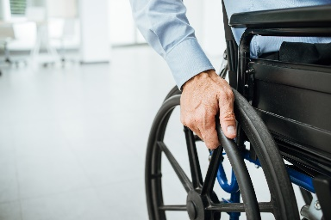
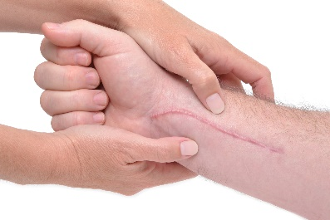
Indemnités pour préjudices extrapatrimoniaux
Indemnité pour préjudice physiologique et d’agrément (art.119 du CSS)
si séquelles définitives de l’accident, fonction du taux d’incapacité permanente (capital si taux d’IPP ≤ 20%, sinon paiement mensuel)
Indemnité pour préjudice moral (ssi taux d’IPP)
pour indemniser les souffrances endurées jusqu’à la consolidation
Forfaits: RDG 17.12.2010 (1: 88€ - 7: 7.297€ n.i. 100)
Indemnité pour préjudice esthétique (ssi taux d’IPP)
pour indemniser le dommage subi en raison de cicatrices, troubles de la marche, amputations et prothèses, …
Forfaits: RGD 17.12.2010 (1: 58€ - 7: 7.297€ n.i. 100)
→ demande à faire endéans les 3 ans de la consolidation

Slide 44
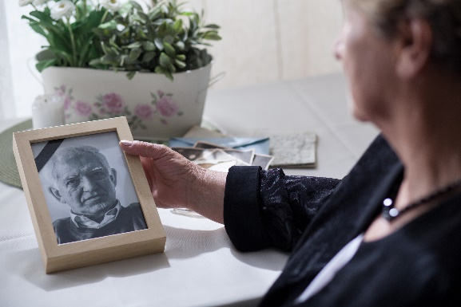
Prestations des survivants
Rente de survie pour le conjoint / partenaire survivant (complément dans la pension de survie, payé par l’organisme de pension à charge de l’AAA)
Rente de survie pour les enfants orphelins (complément dans la pension de survie)
Indemnité pour dommage moral (forfaits: RGD 17.12.2010)
- conjoint et partenaire (3.649€ n.i. 100)
- enfants orphelins (3.649 € n.i. 100)
père et mère (2.189 € n.i. 100)
- toute personne qui a vécu en communauté domestique avec l’assuré au moment du décès depuis 3 ans au moins (1.459€ n.i. 100)

Slide 45
Limitation des prestations à charge de l’AAA: clôture du dossier
d’office (sans avis médical et décision obligatoires) 3 mois après l’accident si ITT ≤ à 8 jours consécutifs à l’accident
d’office 12 mois après l’accident si ITT > à 8 jours sauf avis contraire du Contrôle médical de la sécurité sociale
à tout moment sur avis du Contrôle médical de la sécurité sociale (avec décision)
→ réouverture possible si conditions remplies (demande moyennant le formulaire prescrit)

Slide 46
Partie 2: Prévention des accidents

Slide 47
Service Prévention
Créé en vue d’améliorer la sécurité et la santé au travail
Historiquement, son rôle était limité à l’élaboration et le contrôle de l’observation des prescriptions de prévention
Aujourd’hui, ses missions sont:
information, conseil et sensibilisation à la SST
mise à disposition de matériel didactique (brochures, affiches)
conseil en matière de gestion de la SST dans les entreprises
formations
contrôles et surveillance des dispositions légales et réglementaires en matière de SST
élaboration de recommandations de prévention
campagnes de prévention
analyse des causes d’accidents et de maladies professionnelles, enquêtes et études de postes de travail
gestion du système bonus-malus

Slide 48
Contrôles
Les agents de l’AAA surveillent le respect des dispositions légales et réglementaires en matière de sécurité et santé au travail, notamment les dispositions du livre III, titre premier du Code du travail intitulé «Sécurité au travail»:
Obligations des employeurs
Services de protection et de prévention
Premiers secours, lutte contre l’incendie, évacuation des salariés, danger grave et immédiat
Information des salariés
Consultation et participation des salariés
Formation des salariés
Obligation des salariés

Slide 49
Contrôles
Pour les contrôles, les agents de l’AAA procèdent conformément aux articles L. 614-3 et L.614-4 du Code du travail en matière de sécurité et santé au travail. Ils ont le droit notamment:
d’accéder librement et sans avertissement préalable aux chantiers, établissements et immeubles
de prendre l’identité et de fixer par l’image de personnes se trouvent sur les lieux de travail
de procéder à tout examen, enquête contrôle et d’avoir accès à toute information ou documentation jugées nécessaires pour s’assurer de l’observation des dispositions légales, réglementaires, administratives et conventionnelles
de documenter par l’image les non-conformités constatées
d’effectuer ou de faire effectuer des mesurages de nature technique et scientifique afin de vérifier la conformité des installations
de prélever ou de faire prélever et d’analyser ou de faire analyser des échantillons de matières et substances utilisées ou manipulées, pourvu que l’employeur ou son représentant soit averti; les frais de ces analyses incombent à l’employeur, au cas où une faute serait établie à sa charge
→ Lorsque les agents de l’AAA rencontrent des difficultés dans l’exercice de leurs pouvoirs de contrôle spécifiques, ils peuvent requérir le concours de la Police grand-ducale, qui leur prêtera main-forte ou assistance technique.

Slide 50
Amendes
Amendes administratives pour non-exécution ou exécution tardive d’obligations imposées par le Code de la Sécurité Sociale (art. 445 et 447):
employeur: jusqu’à 2.500 €
assuré: jusqu’à 750 €
Amendes et peines d’emprisonnement (suite à une plainte de l’AAA) pour infractions aux dispositions du livre III – titre premier du Code du travail intitulé « Sécurité au travail » (art. L.314-4):
toute infraction aux obligations des employeurs (art. L.312-1 à L.312-8 et L.314-2 à l’exception des art. L.312-6 et L.312-7) et des règlements et arrêtés pris en leur exécution est punie d’un emprisonnement de huit jours à six mois et/ou d’une amende de 251 à 25.000 euros
toute infraction aux obligations des salariés (art. L.313-1) et des règlements et arrêtés pris en leur exécution est punie d’une amende de 251 à 3.000 euros

Slide 51
Hiérarchie des dispositions légales, réglementaires et administratives en matière de SST
Lois
Règlements
Conditions types de l’ITM (établissements classés)
Recommandations de prévention
Règles généralement reconnues de la technique, de l’hygiene et de la médecine du travail; connaissances acquises par l’ergonomie

Slide 52
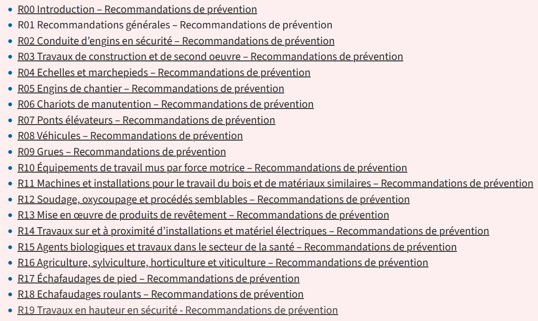
Recommandations de prévention
règles de l’art en matière de prévention des risques
élaborées par le Service Prévention de l’AAA et avec le concours d’experts que le conseil d’administration de l’AAA a choisis en raison de leur expérience professionnelle.

Slide 53
ne font pas partie de la réglementation en tant que telle et l’ambition des auteurs n’est pas de fixer des contraintes supplémentaires à la législation existante, mais d’aider les employeurs et les salariés à remplir au mieux leurs obligations légales et réglementaires en matière de sécurité et de santé au travail.
complément à la législation en vigueur, notamment au livre III intitulé «Protection, sécurité et santé des travailleurs» du Code du travail ainsi qu’aux règlements grand-ducaux pris en exécution de ce livre. En attirant l’attention sur un risque et en proposant des mesures susceptibles de l’éviter ou de le réduire, les recommandations permettent à l’employeur ou au salarié à prendre conscience du risque concerné et à mettre en œuvre les moyens propres à le prévenir.
d’autres moyens peuvent cependant être employés dans la mesure où ils permettent d’apporter le même degré de sécurité et de santé au travail.

Slide 54
Article 163 du Code de la sécurité sociale
Les recommandations de prévention, qui sont des règles de l’art en matière de prévention des risques, peuvent être établies pour toutes les activités assurées ou certaines de ces activités. Elles sont destinées:
aux employeurs en vue de prévenir les accidents du travail et les maladies professionnelles et de protéger la vie et la santé des assurés;
aux assurés en vue de prévenir les accidents du travail et les maladies professionnelles.
Les recommandations de prévention sont portées à la connaissance des employeurs par tout moyen approprié. Ces derniers en informent leurs salariés dans la mesure où ils sont concernés.

Slide 55
Recommandation « Conduite d’Engins en sécurité »
Le Code du Travail demande une formation pour tout salarié occupant un poste à risque.
Le but de la recommandation « Conduite d’engins en sécurité » est de fournir aux entreprises luxembourgeoises un plan de formation pour la conduite d’engins en sécurité.
L’attestation de conduite en sécurité est délivrée par un organisme de formation reconnu par l’AAA.
Liste des organismes de formation reconnus par l’AAA sur le site Internet

Slide 56
Formations de sécurité définies dans les recommandations de prévention

Slide 57
Label « Sécher & Gesond mat System »
Dans un souci d’aider les entreprises à mettre en place une gestion efficace de la sécurité et de la santé au travail, l’AAA a créé un label de qualité en matière de SST. Avec ce label, destiné aux petites entreprises, l’AAA vise à encourager les efforts particuliers des employeurs en matière de prévention des risques, tout en minimisant le volet administratif.
Les atouts du label sont :
Promotion de la sécurité et de la santé au travail.
Conseil personnalisé, accompagnement et suivi de l’entreprise en vue d’une gestion efficace de la sécurité et de la santé au travail.
Augmentation de la motivation des salariés.
Amélioration de la sécurité et de la santé au travail et diminution du nombre des accidents du travail et des maladies professionnelles.
Diminution des coûts et des absences engendrés par les accidents du travail et les maladies professionnelles.
Image de qualité en matière de sécurité et santé au travail.
Visibilité à travers différentes médias

Slide 58
Prix national SST
L’objectif du prix est de valoriser des mesures ou produits particulièrement innovants dans le domaine de l’amélioration de la sécurité, de la santé et du bien-être au travail.
5 prix d’une valeur de 5.000 € ainsi qu’une vidéo corporate seront remis aux lauréats dans 3 catégories différentes :
Catégorie d’entreprise – volet sécurité (entreprise de moins de 50 salariés et entreprise de plus de 50 salariés)
Catégorie d’entreprise – volet santé et bien-être (entreprise de moins de 50 salariés et entreprise de plus de 50 salariés)
Catégorie organisation faisant fonction d’agent multiplicateur en matière de sécurité, de santé et/ou de bien-être au travail
Parmi ces 5 lauréats, le « coup de cœur du public » sera voté par le public. Une valeur supplémentaire de 2.000 € sera attribuée au lauréat « coup de cœur ».
→ Les vidéos présentant les projets des lauréats sont disponibles sur www.visionzero.lu

Slide 59
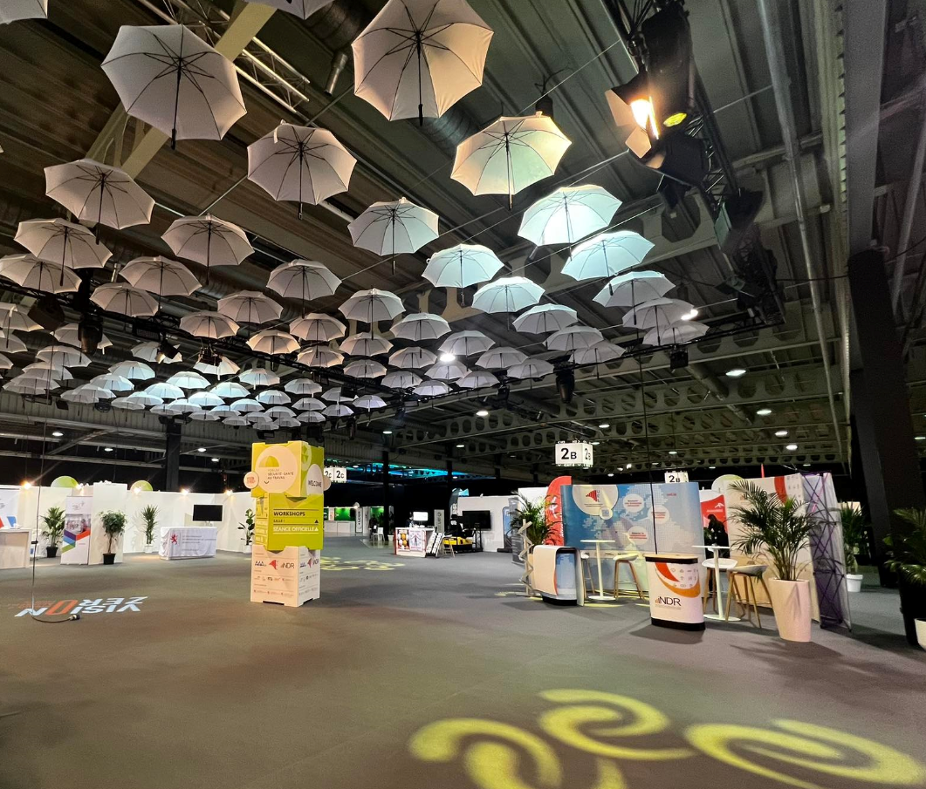
Forum sécurité-santé au travail (2022)
→ Plus d’informations sur www.visionzero.lu

Slide 60
Stratégie nationale VISION ZERO
L’AAA est un des initiateurs de la stratégie nationale VISION ZERO qui fait appel à la promotion de la sécurité et de la santé au travail, dans le but de réduire le nombre et la gravité des accidents du travail, des accidents de trajet et des maladies professionnelles au Grand-Duché de Luxembourg.
Mars 2016: Lancement de la VISION ZERO lors du Forum SST
Octobre 2022: le Gouvernement luxembourgeois donne son accord pour la VISION ZERO comme stratégie nationale

Slide 61
Adhésion des entreprises
Inscription
Formulaire en ligne sur www.visionzero.lu
Confirmation d’inscription par e-mail
Liste des adhérents
Publication de l’entreprise sur la liste des adhérents
Actuellement 250 entreprises
Accès Espace entreprise
Réalisation d’affiches VISION ZERO personnalisées, commande de gadgets personnalisés, gestion des données de l’entreprise, téléchargement du plan d’action
Plan d’action
Déposer un plan d’action Téléchargement et gestion du plan d’action dans l’espace entreprise
Engagement volontaire de l’entreprise pour réduire le nombre et la gravité des accidents du travail, des accidents de trajet et des maladies professionnelles.

Slide 62
Avantages pour les entreprises
Diminution des accidents du travail et des maladies professionnelles
Augmentation de la motivation du personnel et de la productivité
Impact positif sur l’image de votre entreprise
Accès à l’espace entreprise (réalisation d’affiches VISION ZERO personnalisées,
commande de gadgets personnalisés, gestion des données de l’entreprise,
téléchargement annuel du plan d’action, …)
Mise à disposition du logo VISION ZERO « Entreprise engagée »
Faire partie de la communauté nationale pour la prévention des accidents du travail, de trajet et des maladies professionnelles

Slide 63
Publications
Téléchargez toutes nos publications sur www.aaa.lu
Une partie de nos publications y peuvent être commandées.
Voici quelques exemples :

Slide 64
Statistiques 2022

Slide 65
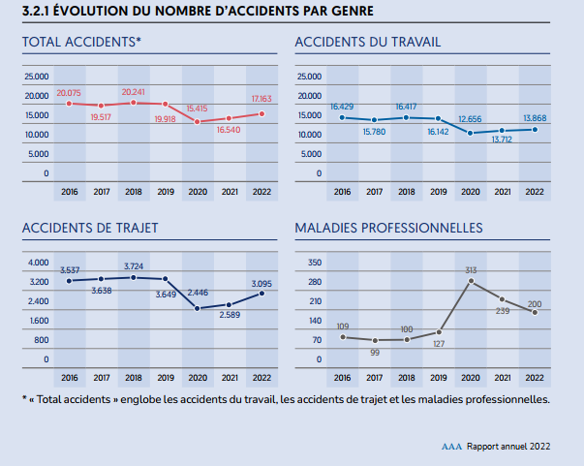
Statistiques sur les accidents du travail

Slide 66
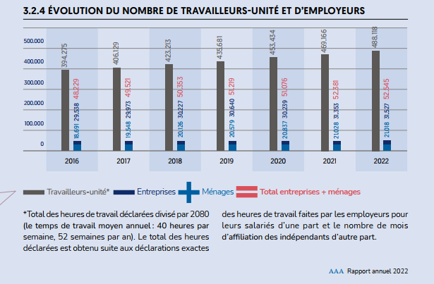
Statistiques sur les accidents du travail

Slide 67
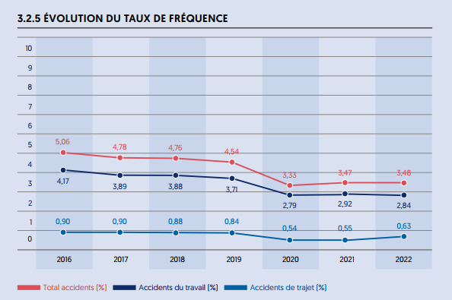
Statistiques sur les accidents du travail

Slide 69
Partie 3: Evaluation des risques

Slide 70
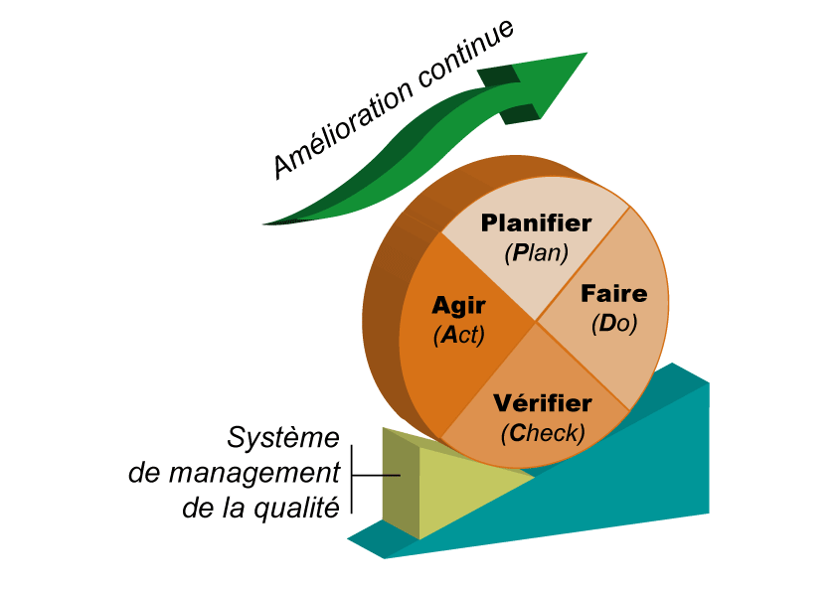
Evaluation des risques
Liste exhaustive des risques de l’entreprise
Choix d’une méthode pour l’évaluation des risques
Tableau de référence de la méthode choisie
Tableau d’évaluation des risques
Tableau de réévaluation des risques
Méthode Kinney-Wiruth:
https://aaa.public.lu/fr/securite-sante-travail/veilleetreglementation/salaries-designes.html

